Slide 1
Муниципальный опорный центр дополнительного
образования детей г. Брянска МБУДО «Центр
внешкольной работы Советского района» г. Брянска
ГАНОУ «Региональный центр выявления, поддержки и развития способностей и талантов у детей и молодежи»
ГАУ ДПО "Брянский институт повышения квалификации работников образования"
Брянский филиал Компьютерной академии TOP
Семинар
«Особенности создания
и продвижения видеоконтента
в сети Интернет»
Брянск 2022

Slide 2
ПРОГРАММА СЕМИНАРА
«Образовательный видеоконтент как средство увеличения охвата детей дополнительным образованием» | Михальченко Ж.В., руководитель МОЦ г. Брянска Пупанова Л.В., директор Компьютерной академии TOP
«Особенности продвижения видеоконтента на специализированных платформах в сети Интернет» | Зейтунян М.А., методист ЦДТ г. Брянска
«Подготовка видеоконтента для размещения на специализированных платформах в сети Интернет» | Додон Р.В., преподаватель Компьютерной академии TOP
«Приемы монтажа видео на смартфоне» Практическая работа | Додон Р.В., преподаватель Компьютерной академии TOP
«Оформление YouTube – канала» Практическая работа по подгруппам | Додон Р.В., преподаватель Компьютерной академии TOP Зейтунян М.А., методист
Подведение итогов семинара | Михальченко Ж.В., руководитель МОЦ г. Брянска

Slide 3
Сеть: rcpd
Пароль: rcpd-032

Slide 4
Загрузки
Просмотры
Пользователи
500
1,5 млр.
1,9 млр.
ч/мин.
ч/день
чел/месяц
4 млн. видео
в месяц
957 млн.
просмотров в день
75 млн.
пользователей в месяц
13699
часов в день
94 млн.
пользователей в месяц

Slide 5
ВИДЕОКОНТЕНТ
любое видео от музыкальных клипов и телевизионной рекламы до документальных фильмов и графических заставок.
Восприятие и запоминаемость
Универсальность
Информативность
Популярность

Slide 6
Платформы
Легкая и быстрая загрузка роликов
Понятная система продвижения роликов
Понятные инструкции
Подробная аналитика
Публикации исследований и анонсов

Slide 7
Виды видеоконтента
Обучающий
Презента-ционный
Имиджевый
главная цель – научить чему-либо
визуальная презентация услуги, мероприятия и т.д.
эмоциональный отклик на имидж учреждения, человека

Slide 8
Обучающий
Понятная структура
Простота восприятия
Небольшая длительность
Правильное оформление

Slide 9
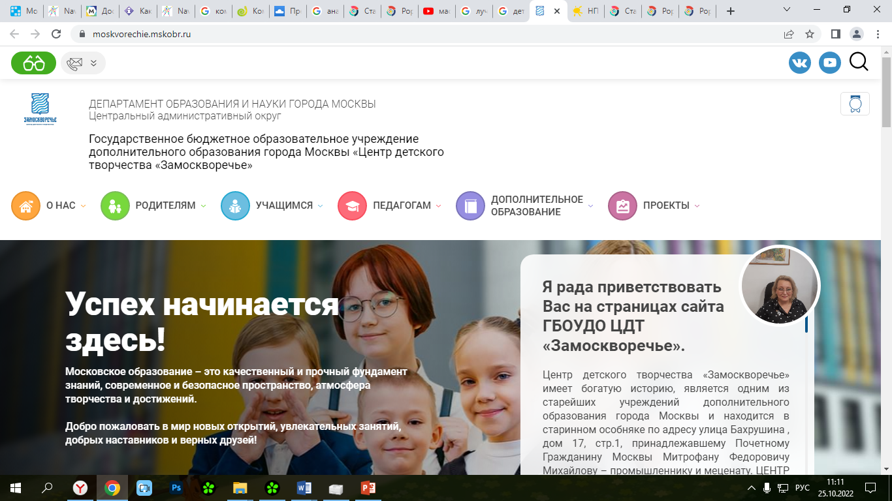

Slide 10
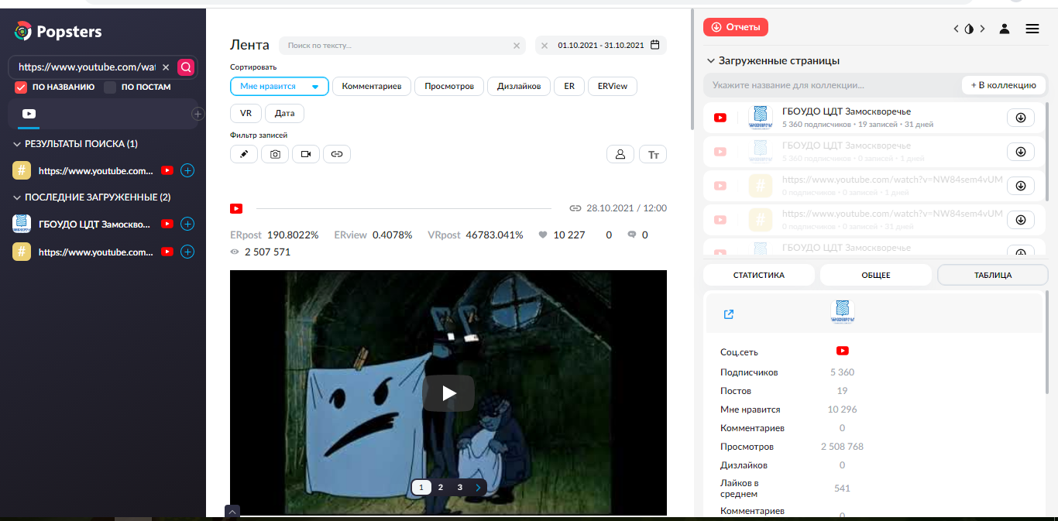

Slide 11
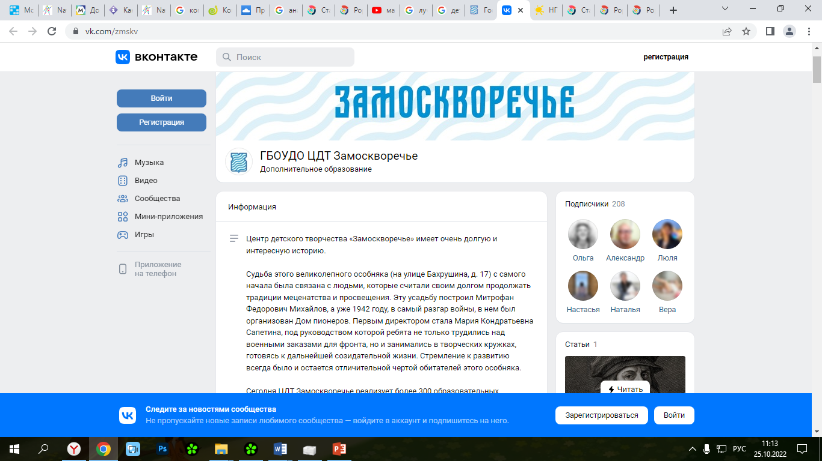

Slide 12
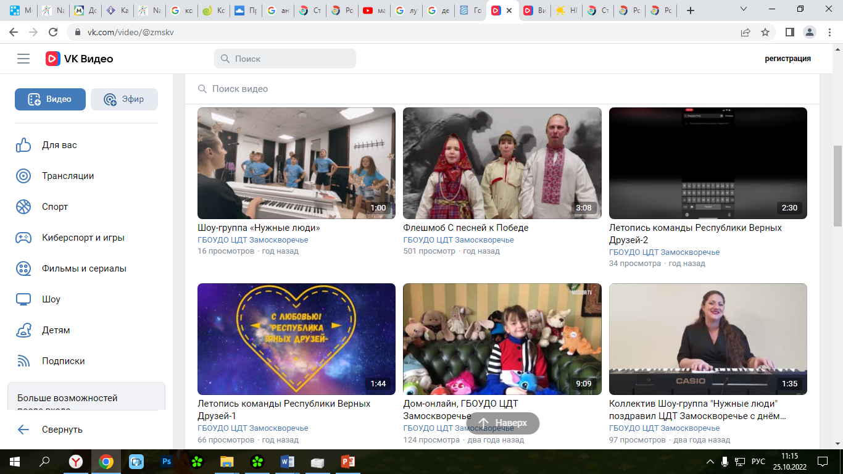

Slide 13
https://www.youtube.com/watch?v=-VeM7T8HTg4&t=41s

Slide 14
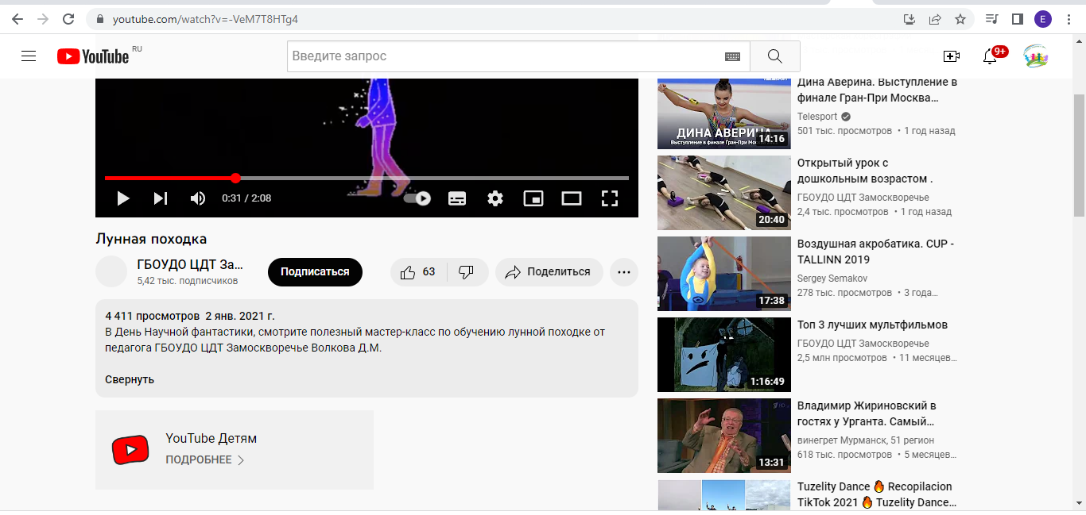

Slide 15
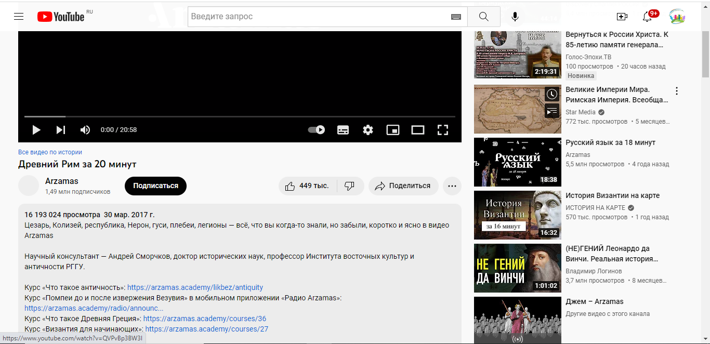
https://www.youtube.com/watch?v=LqB2pZXEfO4

Slide 16
Презентационный
Дикторский текст и голос
Инфорграфика
Отражение преимуществ
Правильное оформление

Slide 17
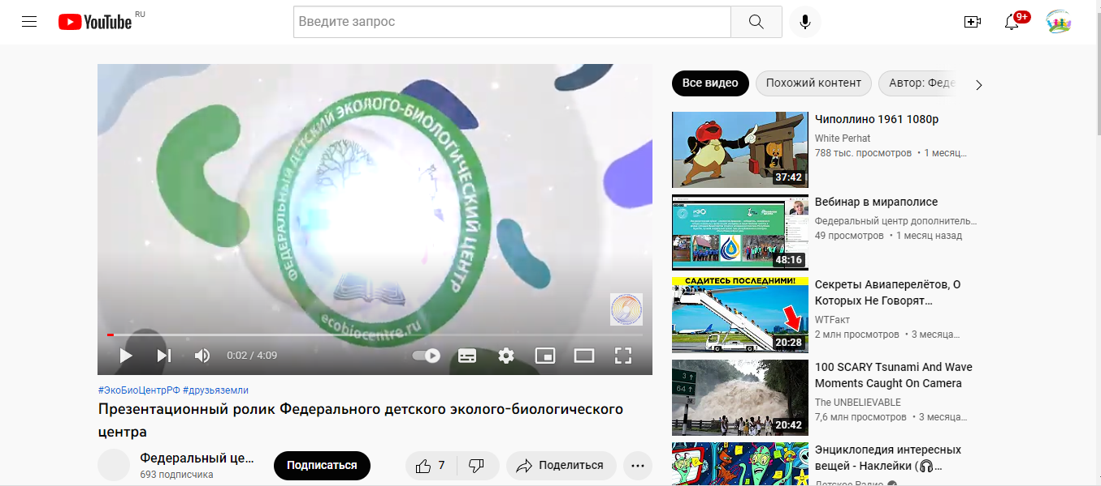
https://www.youtube.com/watch?v=QRiQwssYy6M

Slide 18
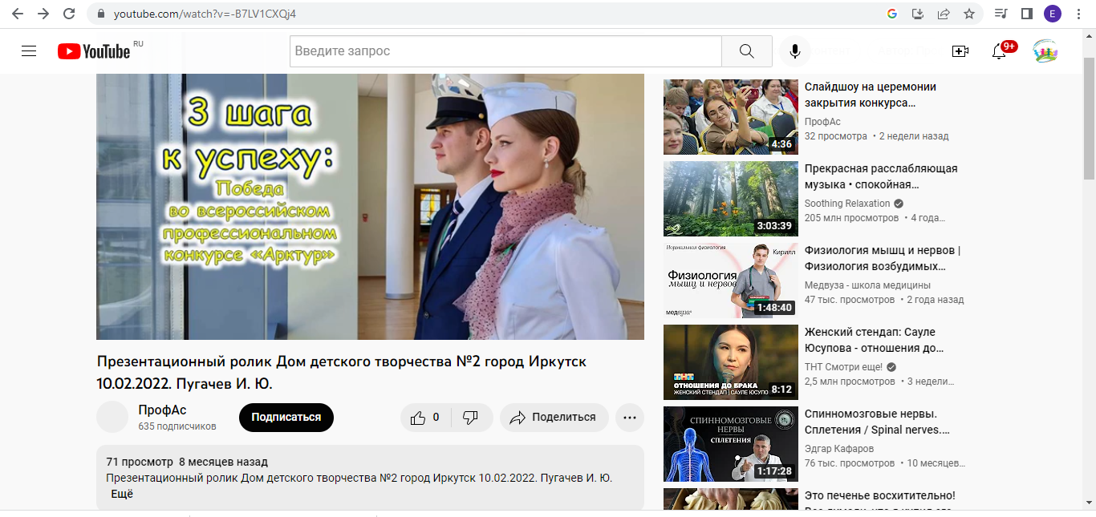
https://www.youtube.com/watch?v=-B7LV1CXQj4

Slide 19
Имиджевый
Образ учреждения, человека в сценарии
Атмосфера, музыкальное сопровождение
От первого лица
Правильное оформление

Slide 20
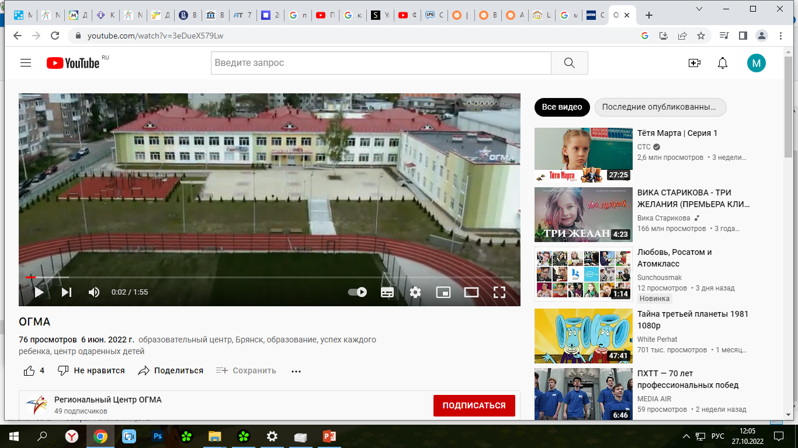
https://www.youtube.com/watch?v=3eDueX579Lw

